Slide 1
Jemter的安装与配置
二、Apache JMeter安装说明
1.安装环境要求：
Java版本
JMeter要求充分满足JVM1.3或更高。
操作系统
JMeter可以在当前任何一个已经部署了Java的操作系统上运行。
2.安装步骤：
安装环境：Windows
安装包准备：
JDK1.8.0_111 具体可在官方网站下载
jakarta-jmeter-3.1 具体下载地址：
http://jakarta.apache.org/site/downloads/downloads_jmeter.cgi

Slide 2
安装过程：
1）JDK安装
点击下载的jdk 1.8.0_111windows-i586-p.exe，选择安装路径即可。
2） JDK环境配置
桌面上选择“我的电脑”(右键)/高级/环境变量, 在“系统变量”栏中点击“新建”, 在变量名中输入：CLASSPATH，变量值中输入：C:\JDK安装目录\lib\dt.JAR; C:\JDK安装目录\lib\TOOLS.JAR;点击确定即可。
再按“新建”，在变量名中输入：java_home，变量中输入：C:\JDK安装目录。
修改系统变量path的值，在前面增加%java_home%\bin;然后确定即可。
3）检查JDK安装是否OK
具体是：点击“开始”/“运行”，输入命令cmd进入dos操作界面，输入命令：java –version 查看java版本，如果显示为：1.8.0_111，则安装OK
5）打开jmeter是否OK
具体是：进入jmeter目录下的bin文件夹，点击jmeter.bat，查看页面显示，如果能显示jmeter操作页面则安装成功。

Slide 3
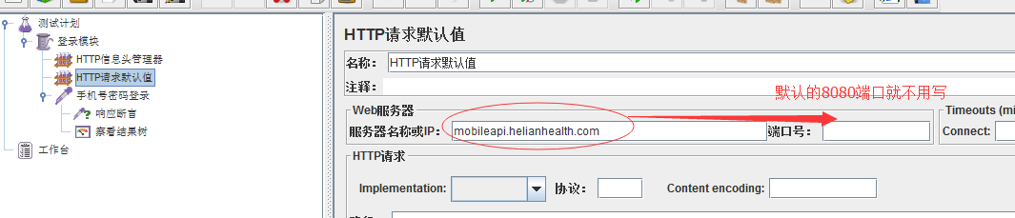
jemeter工具进行接口的功能与性能测试
一.接口的功能测试步骤
1、首先添加一个线程组，然后我们重命名接口测试
2、在线程组上添加一个Http默认请求，并配置服务器的IP地址端口等信息
3、在线程组中添加一个HTTP请求，这里我们重命名“手机号密码登录”
4、配置接口请求信息，配置示例如下，区分好get与post请求，填写好路径以及必传参数

Slide 4
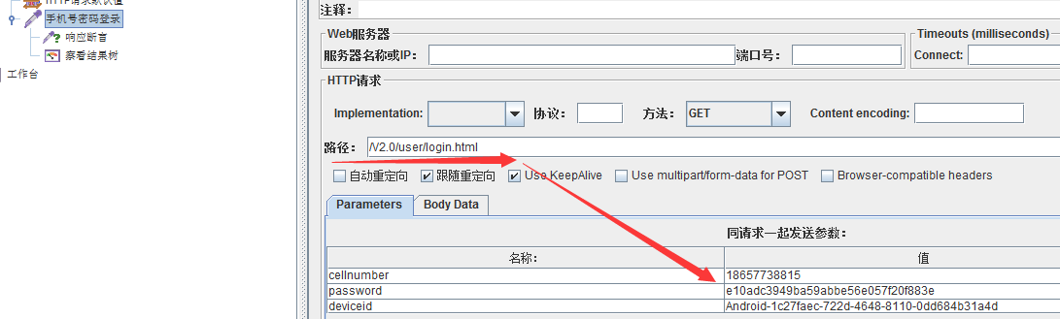
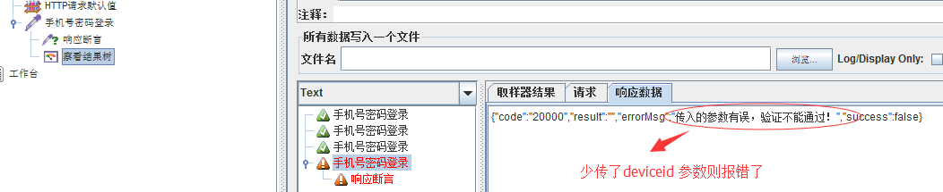
登录接口，除了手机号密码，还得传入deviceid参数，少传则报错

Slide 5
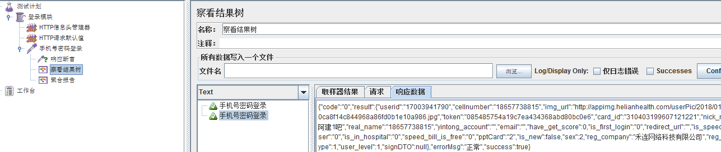
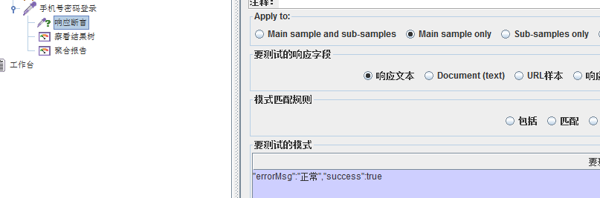
5.在线程组上添加监听器，察看结果树和聚合报告，以及对返回结果添加响应断言 6.点击启动，运行结束后查看，结果树和聚合报告 7.去数据库中核对数据，检查事物是否操作成功

Slide 6
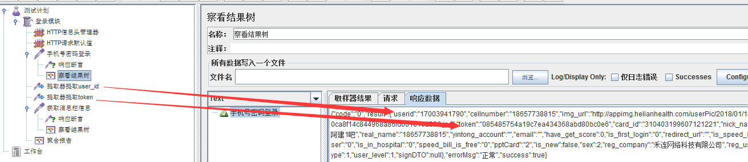
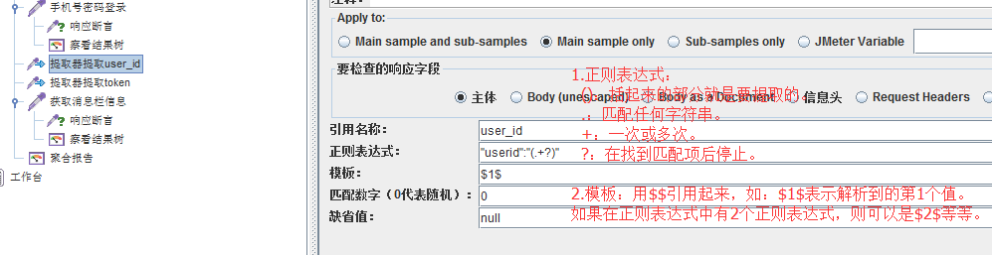
二.接口的关联，正则表达提取器
1.在线程组中后置处理器-正则表达提取器
2.针对获取消息接口需要登录接口成功后返回的token值与use_id值，我们需设置2个提取器
3.填写正则表达式提取器中的相关内容

Slide 7
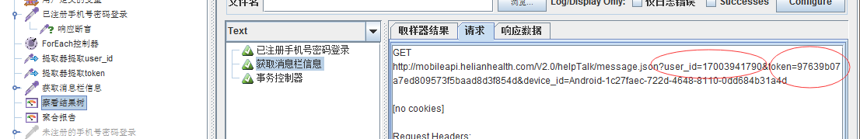
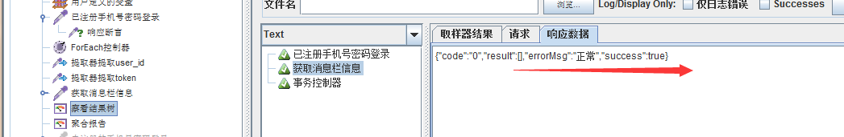
4.填写获取消息栏消息接口的参数，用${token}格式引用提取器的匹配内容 5.查看获取消息栏消息接口的请求中是否获取到上个接口返回的值 6.查看响应数据是否正确

Slide 8
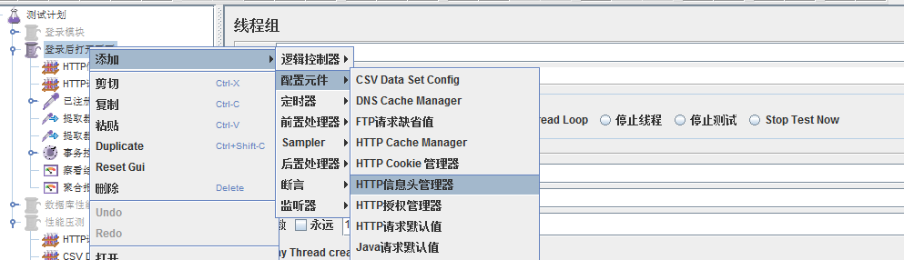
三.http的头部信息与事务控制器
使用HTTP信息头管理，可以帮助测试人员设定JMeter发送的HTTP请求头所包含的信息。HTTP信息头中包含有”User-Agent"、“Pragma"、”Referer” ,”token"等属性。尽可能放在线程组一级。除非因为某些原因，测试人员希望不同的HTTP请求使用不同的HTTP信息头。
JMeter不是浏览器，因此其行为并不和浏览器完全一致。这些JMeter提供的HTTP属性管理器用于尽可能模拟浏览器的行为，在HTTP协议层上定制发送给被测应用的HTTP请求。

Slide 9
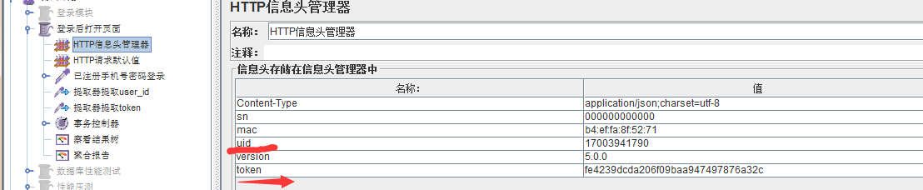
>由于用户登录后会在app端产生对应的token,uid,mac,version,sn值，如果登录后其他接口请求时就得添加一个头部信息，模拟浏览器的行为 >事务控制器(Transaction controller) 会产生一个额外的取样器（sampler），用来计算衡量它所包含的所有测试组件（比如包含２个http采样器）的总体时间。在”查看结果树”监听器中，事务控制器只有在其子采样器都成功的情况下才显示成功。 注意：不只是采样器，包含该控制器范围内的所有测试组件。这个时间可能略大于单个采样器的时间之和.

Slide 10
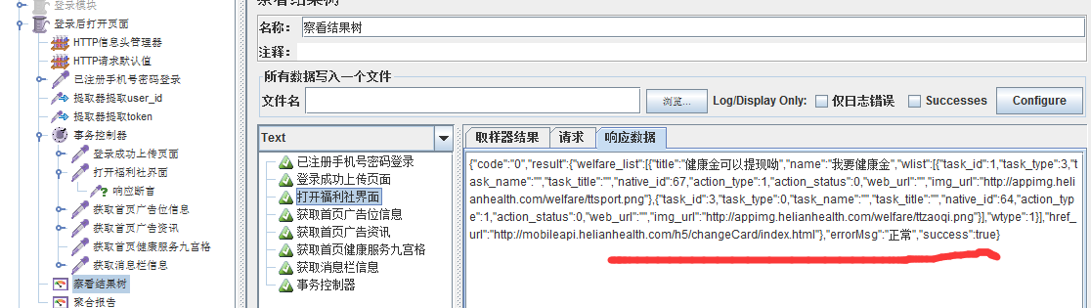
上面每个http请求都是按之前讲的那样填好路径，对应的参数，以及响应断言。执行线程后看响应数据的状态码，数据与请求是否正确

Slide 11
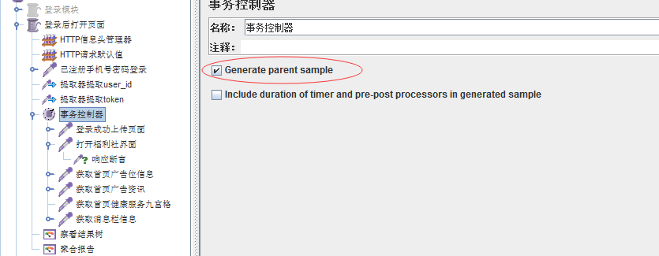
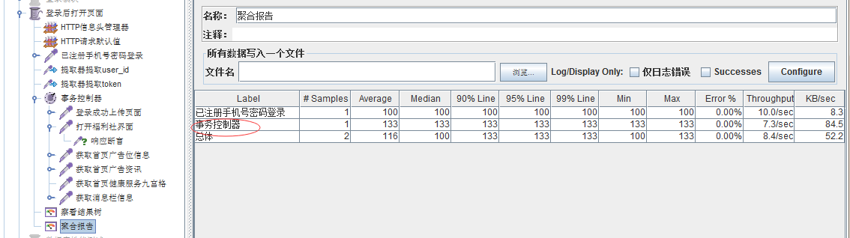
通常进行性能测试时，我们一般仅考虑主要的数据返回，不考虑页面渲染所需要的数据（例如：css、js、图片等）。 但当我们需要衡量打开一个页面（页面渲染完成）的性能时，我们就需要考虑完成页面渲染所需要的图片、css、js等 资源文件，因为这些数据的传输等也会消耗系统、网络等资源。因而测试页面的性能，尤其是含有大图片、大文件等，就必须要考虑这些资源的性能消耗。 刚好事务控制器能做到这点 这里就不一一添加那些图片请求了，勾选Generate Parent Sample后，聚合报告仅显示事务采样器采集的数据，而不会显示子采样器采集的数据，聚合报告（Aggregate Report）中显示如下：

Slide 12
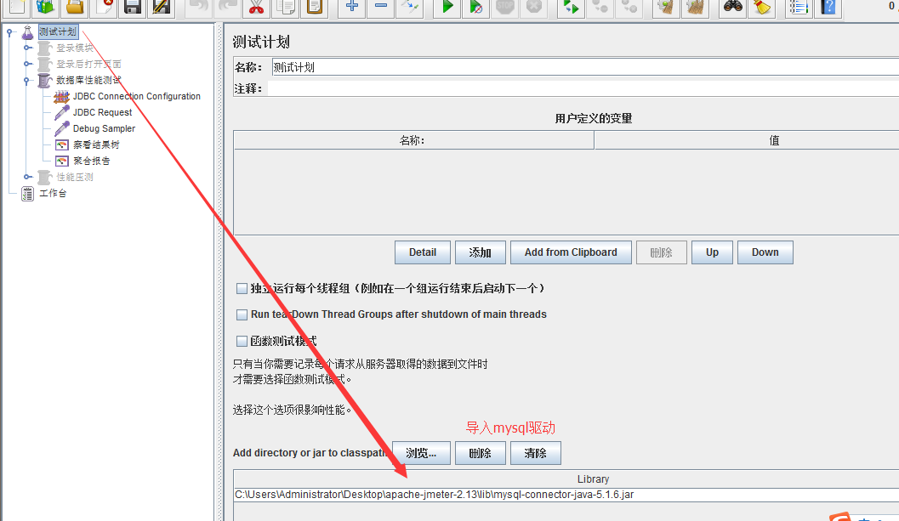
四.Jemeter连接数据库进行性能测试
1.添加需要的驱动jar包
使用不同的数据库，我们需要引入不同的jar包。
方式1：直接将jar包复制到jmeter的lib目录
mysql数据库：无需引入其他数据库驱动jar包。
sql server 数据库：下载sqljdbc4.jar 放到 jmeter根目录的lib目录下
oracle数据库：将oracle数据的安装目录下面的\product\10.2.0\db_1\jdbc\lib\ojdbc14.jar 放到jmeter根目录下的lib目录下
方式2：通过Test Plan

Slide 13
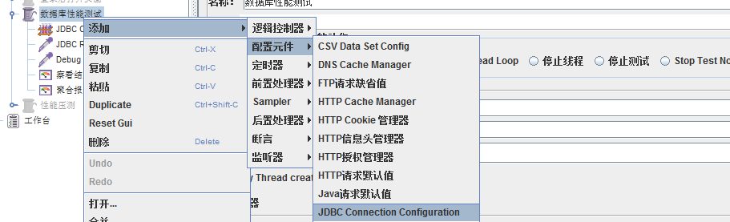
2.支持jemter的mysql驱动的jar包下载地址：https://dev.mysql.com/downloads/connector/j/ 3配置JDBC Connection Configuration 重要参数说明： Variable Name：数据库连接池的名称，我们可以有多个jdbc connection configuration，每个可以起个不同的名称，在jdbc request中可以通过这个名称选择合适的连接池进行使用。 Database URL：数据库url，jdbc:mysql://主机ip或者机器名称:mysql监听的端口号/数据库名称， 如：jdbc:mysql://localhost:3306/test，执行多行sql语句的时候，添加参数allowMultiQueries=true JDBC Driver class：JDBC驱动 username：数据库登陆的用户名 passwrod：数据库登陆的密码

Slide 14
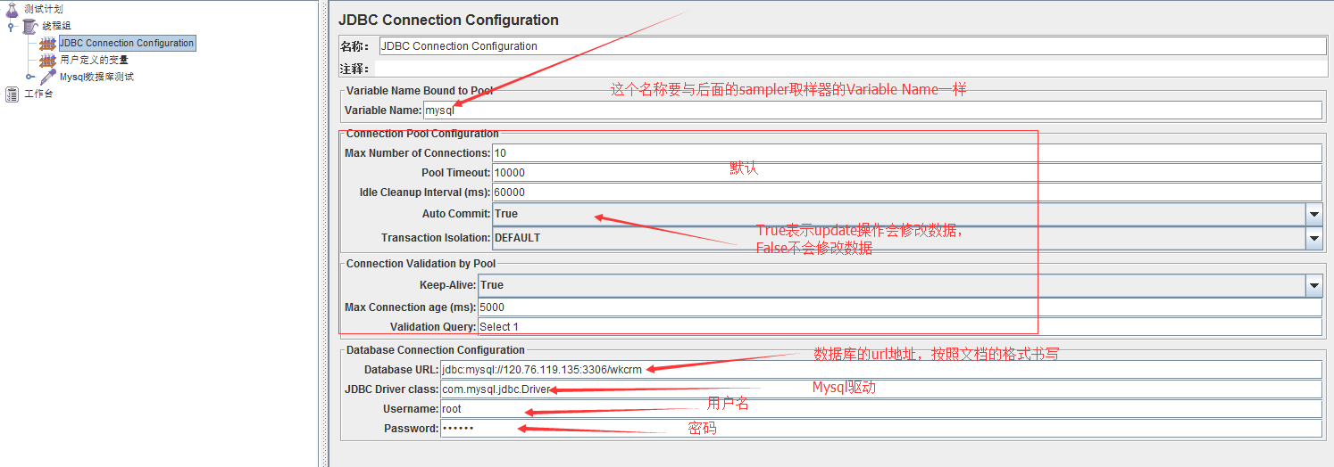
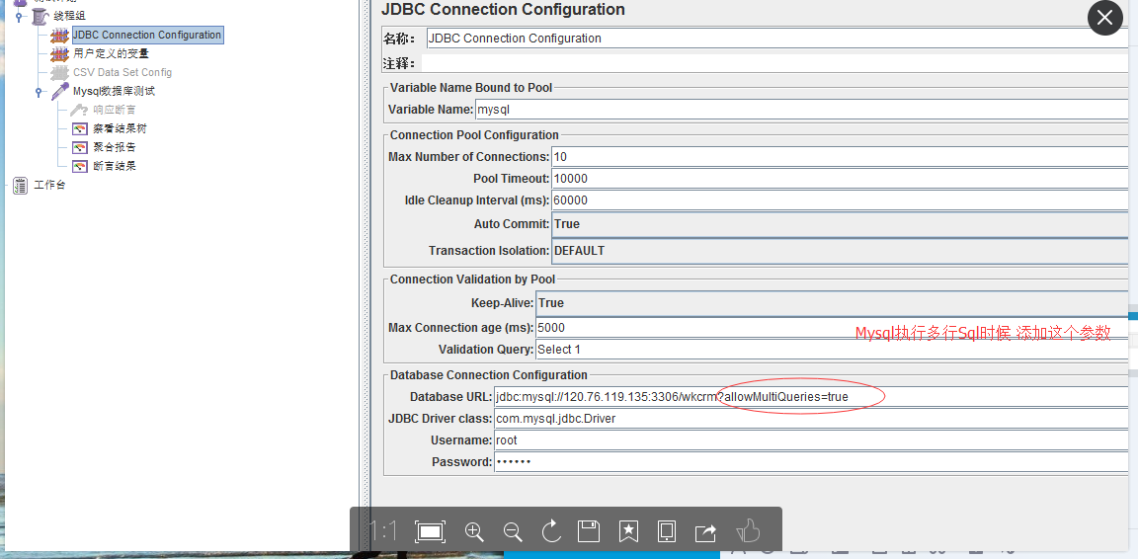
4线程组右键---添加----Sampler-------JDBC Request

Slide 15
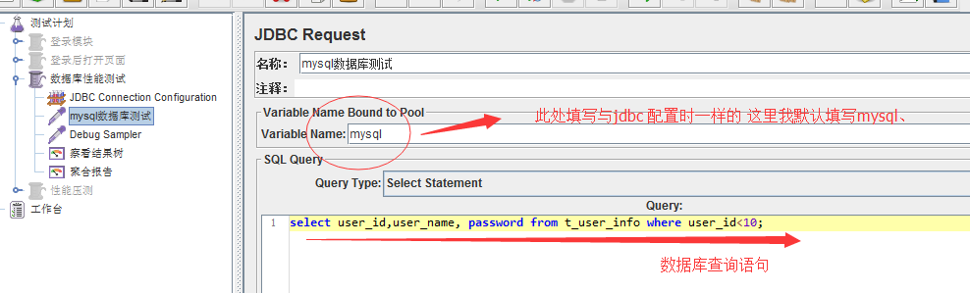
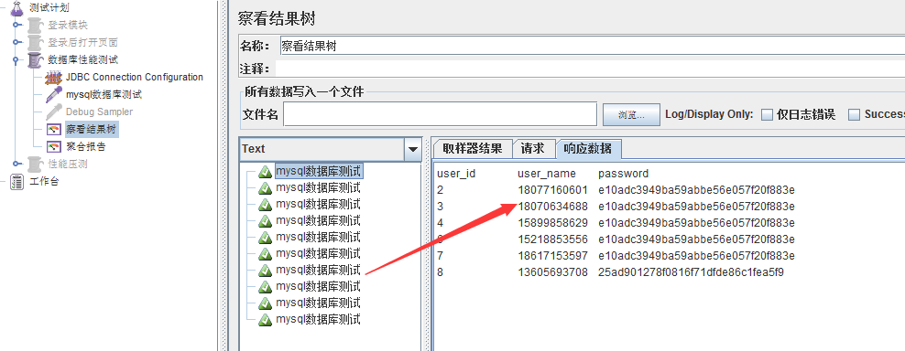
4.线程组右键---添加----Sampler-------JDBC Request

Slide 16
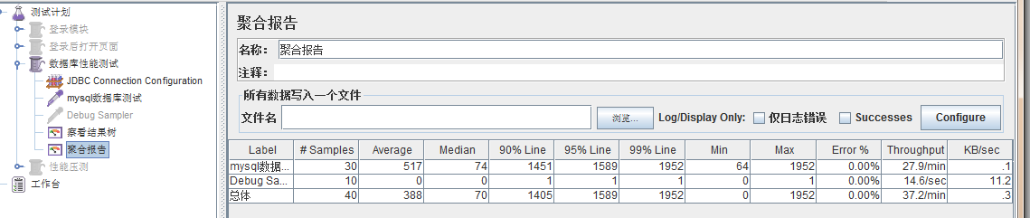
5.添加聚合报告，查看语句请求的响应时间，事物成功率等指标

Slide 17
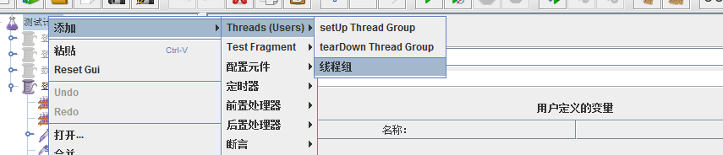
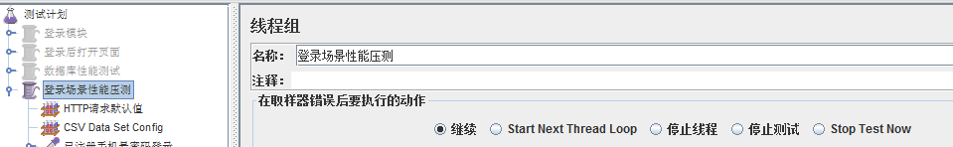
五。.Jemter工具对登录场景进行性能并发测试
步骤：
第1步，新建一个线程组
第2步，修改线程组名字
第3部，添加http请求默认值，填写ip，端口号

Slide 18
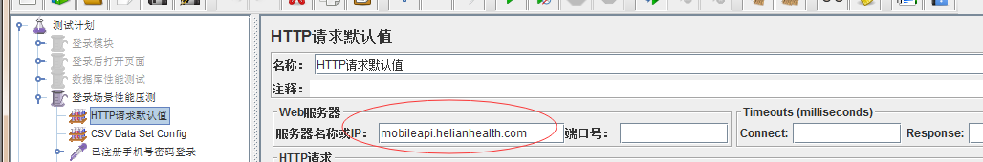
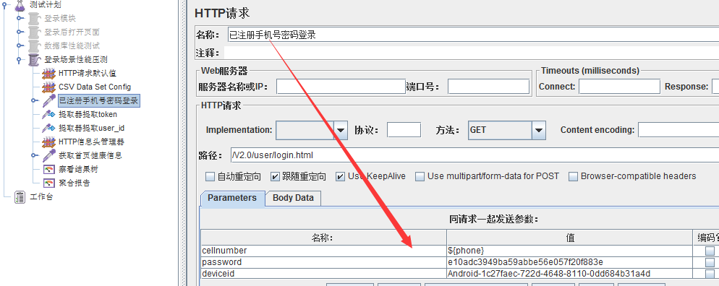
4.添加一个http请求，更改名称，填写接口路径，方法，相关参数值

Slide 19
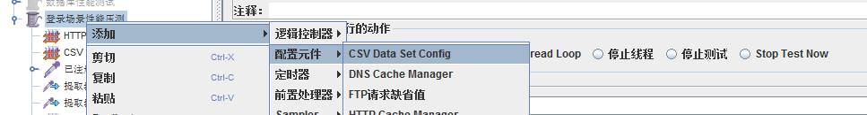
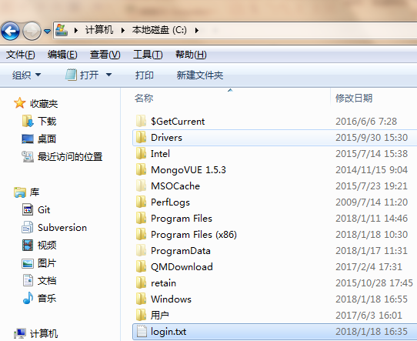
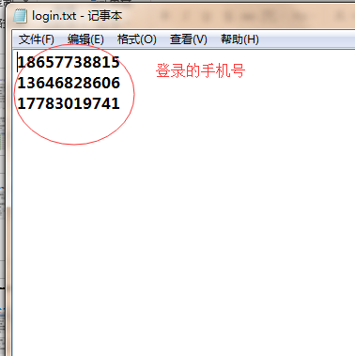
6.添加csv data config，参数化变量文件，这里选择cellnumber参数化，首先在本地创建一个文件，这里创建了一个命名为login.txt的文件，编辑该文件输入参数化值，如下图

Slide 20
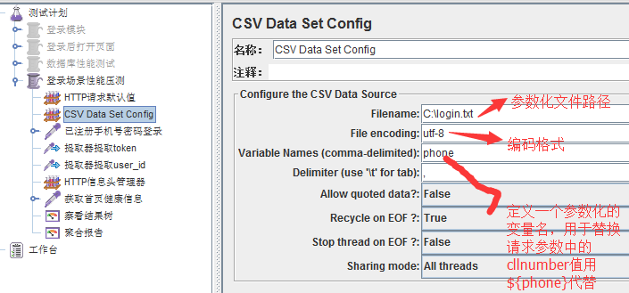
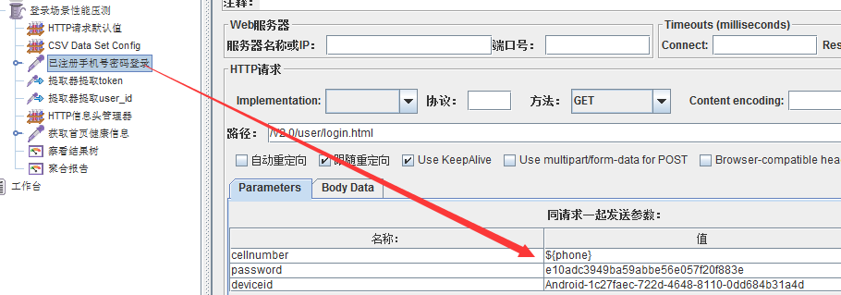
7.填写csv data config 相关配置信息

Slide 21
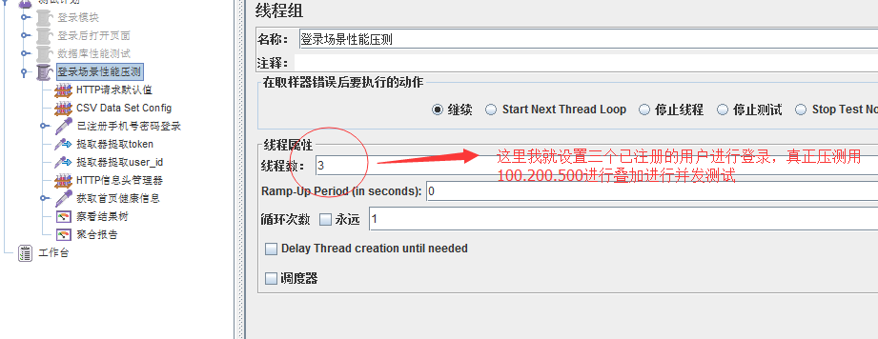
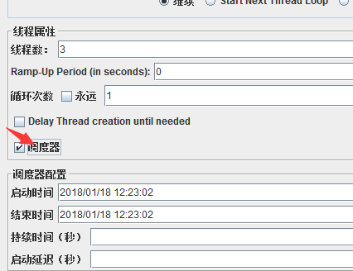
8.设置线程组的个数，以线程组模拟虚拟用户数。 线程数: 一个用户占一个线程， 100个线程就是模拟100个用户 Ramp-Up Period(in seconds): 设置线程需要多长时间全部启动。如果线程数为100 ，准备时长为10 ，那么需要1秒钟启动10个线程。也就是每秒钟启动10个线程。设置为0表示真实并发 循环次数: 每个线程发送请求的次数。如果线程数为100 ，循环次数为10 ，那么每个线程发送10次请求。总请求数为100*10=1000 。如果勾选了“永远”，那么所有线程会一直发送请求，直到选择停止运行脚本。

Slide 22
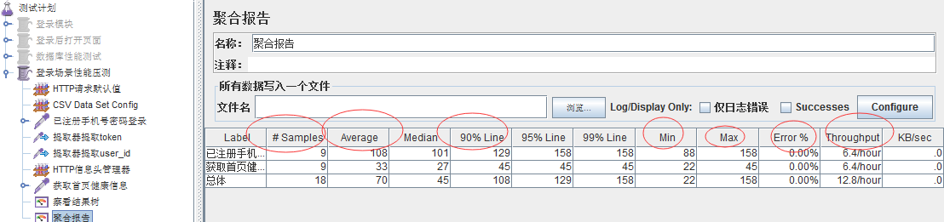
9。添加查看结果树与聚合报告
Average：平均响应时间——默认情况下是单个 Request 的平均响应时间，当使用了 Transaction Controller 时，也可以以Transaction 为单位显示平均响应时间 Median：中位数，也就是 50％ 用户的响应时间 90% Line：90％ 用户的响应时间 Min：最小响应时间 Max：最大响应时间 Error%：本次测试中出现错误的请求的数量/请求的总数 Throughput：吞吐量——默认情况下表示每秒完成的请求数（Request per Second），当使用了 Transaction Controller 时，也可以表示类似 LoadRunner 的 Transaction per Second 数 KB/Sec：每秒从服务器端接收到的数据量，相当于LoadRunner中的Throughput/Sec

Slide 23
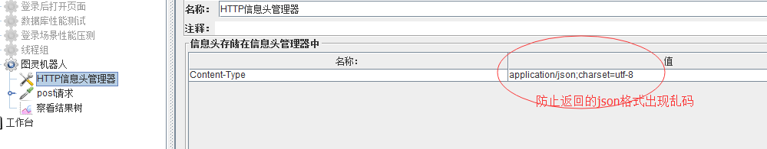
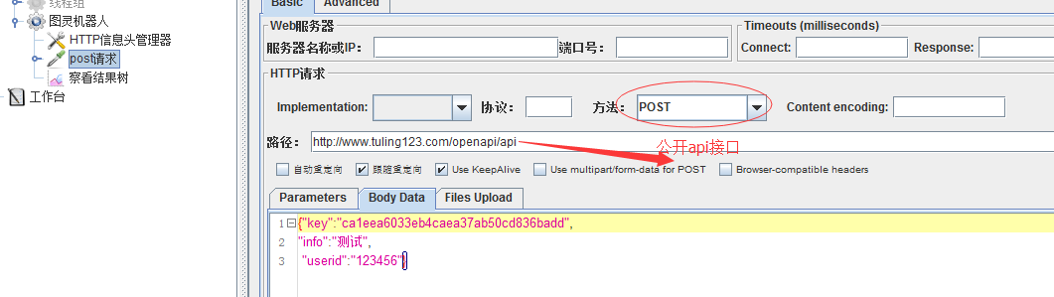
六。Jemter的post请求 步骤：添加线程组，添加http头部信息，添加sampler，http请求，修改名称，添加查看结果树

Slide 24
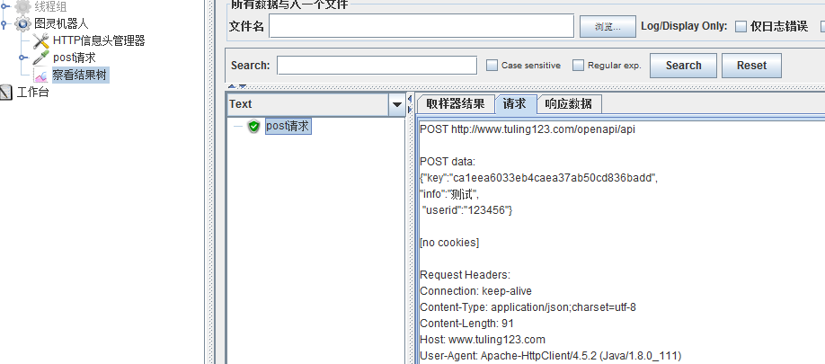
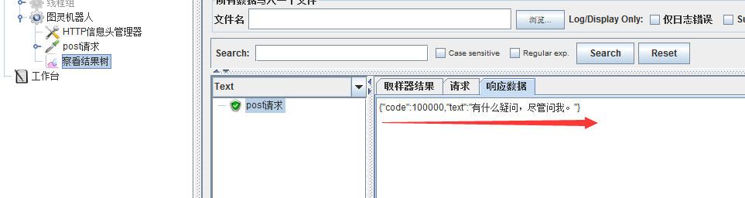

Slide 25
七.响应断言设置额外篇
要测试的响应文字：针对响应数据不同部分进行匹配
(1)响应文本：响应服务器返回的响应数据的文本内容，http协议排除header部分
(2)响应代码：http响应代码，如101,200,302,404,501等。但当我们要验证404,501等http响应代码时，需要勾选“ ignore status”。因为当http 响应代码为400,500时，jmeter默认这个请求时失败的
(3)响应信息：匹配响应信息，处理成功返回‘成功’或者“ok”字样
(4)Response Header:匹配响应头中的信息
匹配规则：
包括：响应内容包括需要匹配的内容就算成功
匹配：响应内容要完全匹配匹配内容，不区分大小写
equals：完全相等，区分大小写
substring：响应内容包括匹配内容即为成功。
可以通过添加断言结果来查看断言的执行情况。
一般普通http请求默认情况下选择响应文本，匹配规则选择substring
执行结果：
如果接口响应数据可以与断言匹配上，则测试用例通过，否则不通过
可以通过断言结果，查看断言执行情况。

Slide 26
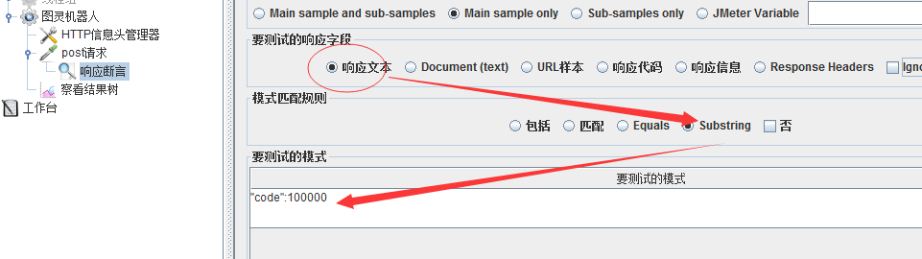
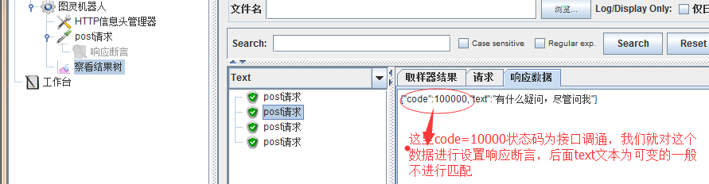

Slide 27
